Slide 1

Actualización-Caso clínico
DERMATOLOGÍA. CURSO SUPERIOR INTENSIVO. Trienal. AMA
Curso que se realiza desde agosto 2008
Directora: Prof. Dra. Lidia Ester Valle
Secretarias: Dras. Carolina Pereira y Miriam Góngora Descarpontriez
Fecha: 10/03 al 24/11/20
Teóricos. Martes: 2° y 4°: 14:00 a 19:00 horas
Prácticos. 20 horas/semana
DERMATOLOGÍA. CURSO SUPERIOR INTENSIVO. Trienal. MORÓN
Curso que se realiza desde agosto 2004
Directora: Prof. Dra. Lidia Ester Valle
Coordinadora: Dra. Mónica Artecona
Secretaria: Dra. M Adriana Ferrini
Fecha: 13/03 al 27/11/20
Teóricos. Viernes: 2° y 4°: 14:00 a 19:00 horas
Prácticos. 20 horas/semana.
Sociedad de Dermatología de la Ciudad de Buenos Aires
de la Asociación Médica Argentina (SDBA-AMA)

Slide 2
Actualización-Caso clínico
Rodofile C, Grees SA, Valle LE. Síndrome de Sturge-Weber. Presentación de un caso con manifestaciones dermatológicas mínimas. Rev Arch Argent Pediatr 2011; 109 (2): 42-45
Presenta: Dra. Miriam Góngora Descarpontriez

Slide 3
Síndrome de Sturge-Weber
RESUMEN
El síndrome de Sturge- Weber (SSW) es un trastorno neurocutáneo congénito, presenta malformación vascular rojo vinosa en el territorio del trigémino, manifestaciones cerebrales y signos oftalmológicos.
No siempre la magnitud de la lesión cutánea está en relación directa con el compromiso del sistema nervioso central.
No existe evidencia contundente que se relacione con la herencia.
Se presenta el caso de una niña de 8 años de edad, que presentaba una pequeña malformación vascular en región frontal y párpado superior derechos, con afectación neurológica significativa, sin compromiso ocular.
Es importante el conocimiento de este síndrome neurocutáneo por la importancia de su pesquisa precoz, solicitud de estudios, interconsultas y abordaje interdisciplinario al momento del diagnóstico.
MRGD

Slide 4
INTRODUCCIÓN
El síndrome de Sturge-Weber (SSW), es el más frecuente de los síndromes neurocutáneos.
Es un trastorno congénito esporádico asociado a malformaciones vasculares cerebrales, cutáneas y oculares, caracterizadas por una mancha color vino de oporto en el territorio facial del nervio trigémino, malformación vascular de las leptomeninges, epilepsia, déficit neurológico, retraso mental, glaucoma y aumento de la vascularización de la retina.
No existe evidencia contundente de que se relacione con la herencia, pero se han descrito casos familiares.
Afecta a ambos sexos por igual.
Su incidencia es de 1/ 50.000 a 1/ 250.000 personas.
El diagnóstico precoz es importante para realizar oportunamente los estudios, interconsultas y terapéuticas.
Síndrome de Sturge-Weber
MRGD

Slide 5
Síndrome de Sturge-Weber
CASO CLÍNICO
Paciente de sexo femenino de 8 años de edad consultó por presentar síndrome convulsivo focal de 4 minutos de duración en hemicuerpo izquierdo (crisis versiva cefálica).
Se le realizaron registro encefalográfico de sueño (normal) y neuroimágenes.
La paciente desde los 4 años de edad, había asistido al Servicio de Neurología, por presentar moderada paresia braquiocrural izquierda a predominio crural; leve retraso en la adquisición de pautas neuromadurativas motrices y linguísticas.
Con los antecedentes convulsivos, la ausencia de evidencias eléctricas o radiológicas y la presencia de malformación vascular facial, se consideró el diagnóstico de neuroangiomatosis.
MRGD

Slide 6
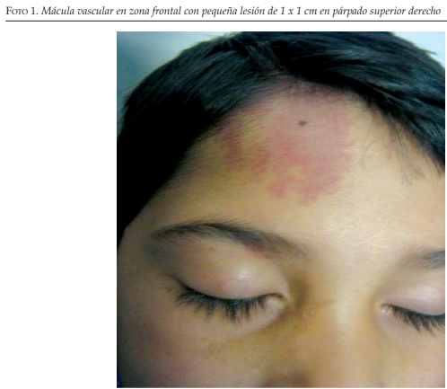
CASO CLÍNICO
Examen dermatológico se observó
- Mácula vascular rojo vinosa de 6 cm de diámetro, contornos definidos e irregulares, localizada en la región frontal derecha, con avance al párpado superior homolateral y en mucosa oral, hiperplasia gingival sin alteración vascular.
Síndrome de Sturge-Weber
MRGD

Slide 7
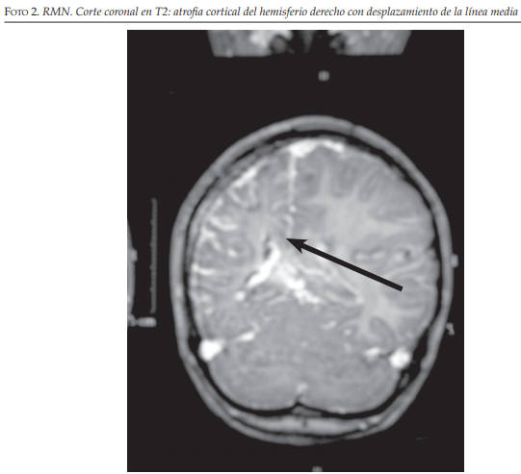
Síndrome de Sturge-Weber
CASO CLÍNICO
Se realizó resonancia magnética nuclear (RMN) de cerebro, se constata profundización de surcos subaracnoideos, engrosamiento leptomeníngeo y atrofia cortical del hemisferio derecho, con desplazamiento de la línea media.
Se realizó encefalograma , se constata discreta asimetría eléctrica de menor voltaje y mayor densidad de ondas lentas en hemisferio derecho.
Los estudios cardiológicos y oftalmológicos fueron normales.
Se diagnosticó síndrome de Stuger-Weber.
MRGD

Slide 8
Síndrome de Sturge-Weber
DISCUSIÓN
El síndrome de Stuger-Weber es una displasia neuroectodérmica, caracterizada por presentar malformaciones vasculares cerebrales, cutáneas y oculares con variable expresividad.
La malformación vascular capilar rojo vinosa, afecta el área facial inervada por la primera rama sensitiva del nervio trigémino, el párpado superior y la zona supraorbitaria, además puede afectar las ramas maxilar y mandibular con sobrecrecimiento óseo o las partes blandas del área.
La lesión tiende a oscurecerse y adquirir zonas nodulares o estar ausente en la forma “fustra” del síndrome.
El 37% de los pacientes presenta lesiones bilaterales que pueden estar asociadas a compromiso intracraneal unilateral o bilateral, el 36% puede presentar malformaciones vasculares en las extremidades o el tronco.
MRGD

Slide 9
DISCUSIÓN
Otras a veces presentan localizaciones atípicas, o sin malformación facial visible como en cuero cabelludo o mucosa oral, fuera del territorio trigeminal, asociados a trastornos leptomeníngeos.
Las malformaciones que afectan la piamadre, habitualmente son ipsilaterales a la mácula cutánea, se asocian calcificaciones ipsilaterales, hemiatrofia cerebral progresiva y otras alteraciones capilares y venosas.
El 13% de los pacientes, la alteración vascular pial puede aparecer aislada con ausencia de lesión facial y coroides.
Ante la sospecha de esta entidad, es necesario realizar interconsultas con neurología y oftalmología, solicitar estudios por imágenes para excluir patologías asociadas.
Síndrome de Sturge-Weber
MRGD

Slide 10
Síndrome de Sturge-Weber
DISCUSIÓN
Existe una relación estrecha de las malformaciones neurológicas con los cambios neurorradiológicos (todo el hemisferio cerebral puede estar afectado), pero no con el tamaño de la lesión vascular facial.
La manifestación neurológica más frecuente son las convulsiones (70-90%).
Las crisis epilépticas comienzan antes del año, con un pico entre los 3 ó 6 meses de edad (45%), otros después de los 5 años (7%).
Al inicio predominan las crisis parciales motoras o tónicoclónicas generalizadas y menos frecuentes los espasmos infantiles, las crisis mioclónicas y atónicas.
MRGD

Slide 11
Síndrome de Sturge-Weber
DISCUSIÓN
Después de iniciadas las crisis epilépticas, el retraso mental afecta al 50-70%.
- El 2,5% evoluciona a retraso mental grave en pacientes con lesiones bilaterales.
- Solamente el 8% son intelectualmente normales.
- Es común la aparición de crisis frecuentes y prolongadas de difícil control farmacológico (47%).
El comienzo de las crisis en menores de 2 años, es más posible su refractariedad; algunos autores mencionan que las crisis epilépticas son más frecuentes e intensas en presencia de afectación bihemisférica.
La tomografía axial computada (TAC) cerebral o la RMN, con o sin gadolinio, puede insinuar el diagnóstico incluso antes del inicio de las manifestaciones clínicas del SNC, la RMN muestra mejor detalle que la TAC.
MRGD

Slide 12
Síndrome de Sturge-Weber
DISCUSIÓN
Se puede advertir la malformación vascular leptomeníngea que resulta en isquemia en los tejidos adyacentes, gliosis, desmielinización, calcificaciones, hemiatrofia cerebral y atrofias focales, ausencia de venas corticales superficiales contiguo a la malformación y aumento del tamaño del sistema venoso profundo y del plexo coroideo ipsilaterales.
Las calcificaciones muestran un patrón de doble contorno que siguen las circunvoluciones cerebrales (en “vías de tren” ) se advierten con la TAC en los primeros meses de vida y, con la radiografía de cráneo, a partir de los 7 años.
La angiografía evidencia disminución o aumento de venas superficiales corticales en la zona de la lesión y aumento de las colaterales.
El EEG característico, es asimétrico, con actividad del hemisferio afectado escaso en voltaje y enlentecida.
MRGD

Slide 13
Síndrome de Sturge-Weber
DISCUSIÓN
La alteración ocular es ipsilateral a la malformación vascular, se corrobora glaucoma, buftalmos, malformaciones vasculares de la conjuntiva, esclerótica, coroides y retina, menos frecuente, heterocromía del iris, atrofia óptica, opacificación corneal y desprendimiento de retina, estos hallazgos no fueron advertidos en el caso.
Pueden detectarse lesiones asociadas en la boca (25%), fundamentalmente alteraciones vasculares de los labios y la mucosa oral, sobrecrecimiento óseo o de partes blandas y engrosamiento gingival, como en el caso.
Diagnóstico: es clínico al observar malformación vascular facial en el territorio del trigémino y las alteraciones del SNC.
Diagnóstico diferencial: anomalía vascular aislada o asociadas a síndromes: facomatosis pigmento-vascular, Parkes-Weber, Rubinstein-Taybi, síndrome PHACES, entre otros.
MRGD

Slide 14
DISCUSIÓN
Tratamiento de la epilepsia: puede ser farmacológica, quirúrgica o ambas.
El 50% de los pacientes con convulsiones responden a la terapéutica anticonvulsiva.
En las lesiones de gran tamaño, se recomienda el uso de agentes antitrombóticos (aspirinas) que disminuyen los episodios trombóticos y el daño progresivo.
La hemisferectomía indicada solamente en pacientes con malformación vascular leptomeníngea extensa unilateral, con hemiparesia unilateral y convulsiones intratables.
El tratamiento del glaucoma, generalmente es difícil y requieren cirugía.
El tratamiento de la malformación vascular facial, generalmente es estético, lo más indicado es la terapia láser de colorante pulsado, con bajo riesgo y dolor variable o utilizar maquillajes cubritivos.
Para mejorar el retraso mental y los déficit motores, realizar la estimulación precoz.
Síndrome de Sturge-Weber
MRGD

Slide 15
Síndrome de Sturge-Weber
CONCLUSIÓN
Debe provocar la sospecha del síndrome de Sturge-Weber, la presencia de una malformación vascular capilar, incluso si es pequeña, advertida desde el nacimiento, en el territorio del trigémino.
Este síndrome neurocutáneo que afecta piel, SNC y ojos, requiere interconsultas tempranas interdisciplinarias de neurólogos, neurocirujanos, oftalmólogos, dermatólogos y terapistas físicos.
Realizar una minuciosa búsqueda de la patología dermatológica o neurológica asociada, aunque a veces falte la correlación.
El abordaje interdisciplinario favorece a los pacientes en su calidad de vida presente y futura.
MRGD

Slide 16
Rodofile C, Grees SA, Valle LE. Síndrome de Sturge-Weber. Presentación de un caso con manifestaciones dermatológicas mínimas. Rev Arch Argent Pediatr 2011; 109(2): 42-45
Presenta: Dra. Miriam Góngora Descarpontriez
MUCHAS GRACIAS

